Slide 1
Norvig Méthode
Mathilde Lorrain – Delphine Rigaud – Matthieu Vivares

Slide 2
SOMMAIRE
Organisation de l’équipe
Démarche de la méthode
Expérience avec les outils d’implémentation

Slide 3
ORGANISATION DE L’ÉQUIPE
Déroulement du projet – Phase 1
Compréhension de la méthode en équipe
Étude du code source ligne par ligne pour définir ce qu’elles faisaient
Recherche sur Iron Python et la manière de lancer un script Python via C#

Slide 4
ORGANISATION DE L’ÉQUIPE
Déroulement du projet – Phase 2
Implémentation de la méthode sur le projet commun
Retranscription de la compréhension de la méthode
Préparation de la présentation

Slide 5
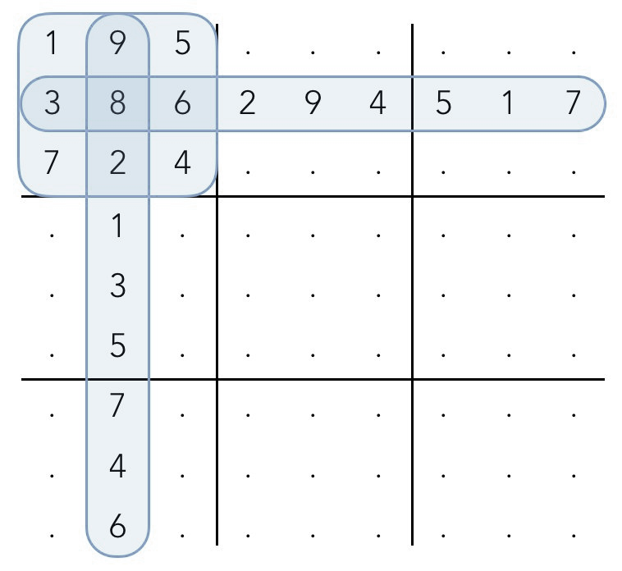
DÉMARCHE DE LA MÉTHODE NORVIG
NOTIONS DU SUDOKU
SQUARE

Slide 6
DÉMARCHE DE LA MÉTHODE NORVIG
NOTIONS DU SUDOKU
SQUARE
UNIT = 9 SQUARES

Slide 7
DÉMARCHE DE LA MÉTHODE NORVIG
NOTIONS DU SUDOKU
SQUARE
UNIT = 9 SQUARES
PEERS = SQUARES qui partagent
les UNITS

Slide 8
DÉMARCHE DE LA MÉTHODE NORVIG
NOTIONS DU SUDOKU
SQUARE
UNIT = 9 SQUARES
PEERS = SQUARES qui partagent
les UNITS
1 SQUARE : 3 UNITS et 20 PEERS

Slide 9
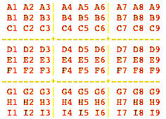
DÉMARCHE DE LA MÉTHODE NORVIG
IMPLÉMENTATION DES NOTIONS EN PYTHON
Liste de colonnes = ‘123456789’
Liste de lignes = ‘ABCDEFGHI’
SQUARE = A1, A2, …, I8,I9
Liste de l’ensemble des UNITS possibles
Dictionnaire des UNITS : dict(clé = s, valeur = units (s))
Dictionnaire des PEERS : dict(clé = s, valeur = squares ∈ units(s) - s)
Grille de Sudoku = Dictionnaire des valeurs possibles par SQUARE: dict(clé = s, valeurs = ‘123456789’)

Slide 10
DÉMARCHE DE LA MÉTHODE NORVIG
PROPAGATION DES CONTRAINTES
Élimination des valeurs des PEERS
Exemple : si A1 : ‘5’ et A2 : ‘23456’ -> A1 : ‘5’ et A2 : ‘2346’
On élimine la valeur ‘5’ de l’ensemble des PEERS de notre SQUARE A1
Attribution d’une valeur à un SQUARE
Exemple : si A1 : ‘5’ et A2 : ‘23456’ -> A1 : ‘5’ et A2 : ‘2346’
On attribue la valeur ‘5’ à notre SQUARE A1
Pendant cette étape, test de contradiction

Slide 11
DÉMARCHE DE LA MÉTHODE NORVIG
DEUX FONCTIONS UTILISÉES:
ASSIGN (values, s, d) : Élimine l’ensemble des valeurs à part ‘d’ de la liste de valeur possible de ‘s’, Renvoie les valeurs, SAUF si contradictions détectées
ELIMINATE (values, s, d) : Élimine la valeur ‘d’ de la liste de valeur possible de ‘s’, Renvoie les valeurs, SAUF si contradictions détectées

Slide 12
DÉMARCHE DE LA MÉTHODE NORVIG
RECHERCHE
Nombre de possibilités : values(A1) x values(A2) x … x values(I9) = ordre 10³⁸
En comparaison : 10³⁰ est le nombre estimé de bactéries présentes sur TERRE
Deux approches : BRUTE ou utiliser la PROPAGATION DES CONTRAINTES
BRUTE : Essayer toutes les possibilités
ALGORITHME DE RECHERCHE
Notes:
BRUTE == EXEMPLE 1 000 000 d’ordinateurs avec des processeurs de 10 GHz avec 1024 cœurs et si on revient dans le passé, il y a 13 milliards d’années et qu’on lance notre programme, on aurait aujourd’hui 1% de la résolution de notre Sudoku

Slide 13
DÉMARCHE DE LA MÉTHODE NORVIG
RECHERCHE
On choisit un SQUARE non remplit : on choisit celui avec le moins de possibilités
Si on prend B1 : ‘1256789’, 6/7 chances de se tromper
Si on prend G2 : ‘89’, 1/2 chance de se tromper
On assigne une des valeurs possibles à notre SQUARE
On voit si on a une contradiction
S’il y en a une : Élimination de la MOITIÉ des possibilités de notre Sudoku
Avec la méthode NORVIG : on n’aura jamais à chercher plus de 16 SQUARES
On utilise la stratégie d’exploration en profondeur
Fonctionne car la profondeur est FINIE

Slide 14
BENCHMARK
RÉSOLUTION DE L’ENSEMBLE DES BENCHMARK
EASY : environ 3000ms ce qui fait 60ms/sudoku
HARDEST : environ 750ms ce qui fait 70ms/sudoku
TOP 95 : environ 9000 ms ce qui fait 99ms/sudoku
EN COMPARAISON AVEC LES AUTRES MÉTHODES
TRÈS GRAND RETARD
TENTATIVE : Initialiser le moteur Iron Python une seule fois
PISTE : Utiliser le programme en C# plutôt que celui en Python
LANCEMENT PYTHON SEUL : environ 7 ms pour le premier HARDEST
LANCEMENT PYTHON AVEC C# : environ 70 ms pour le premier HARDEST

Slide 15
EXPÉRIENCE TECHNIQUE
Travailler en groupe :
Compréhension plus facile de la méthode
GITHUB et VISUAL STUDIO n’ont pas été des problèmes
Difficultés rencontrées : IRON PYTHON et APPELER UN FICHIER PYTHON via C#

Slide 16
CONCLUSION
NORVIG permet de réduire considérablement le nombre de branches qu’on va étudier
STRATÉGIE D’EXPLORATION EN PROFONDEUR D’ABORD
COMPLÉTUDE : Oui car l’espace est FINIE
OPTIMALITÉ : Non, moins rapide que les autres méthodes
COMPLEXITÉ EN TEMPS : Profondeur max finie mais grande, donc un peu longue
COMPLEXITÉ EN ESPACE : Linéaire en espace
COMPARAISON PYTHON / C#
Après implémentation en Python, trop long : Implémentation en C#

Slide 17
Merci de votre attention

